Slide 1
Использование приемов и методов мнемотехники
в развитии связной речи дошкольников
1

Slide 2
Причины недостаточного уровня развития связной речи
- Дефицит внимания;
-Подмена живого человеческого общения зависимостью от компьютера и телевидения;
-Недостаток общения родителей со своими детьми;
- Игнорирование родителями речевых трудностей детей.
2

Slide 3
Мнемотехника (mnemonikon) - в переводе с греческого - «искусство запоминания». Это система методов и приемов, обеспечивающих успешное запоминание, сохранение и воспроизведение информации, знаний об особенностях объектов природы, об окружающем мире, эффективное запоминание структуры рассказа, и, конечно, развитие речи.
Суть мнемосхем заключается в следующем: на каждое слово или маленькое словосочетание придумывается картинка (изображение); таким образом, весь текст зарисовывается схематично. Глядя на эти схемы – рисунки ребёнок легко воспроизводит текстовую информацию.
3

Slide 4
«Учите ребёнка каким-нибудь неизвестным ему пяти словам- он будет долго и напрасно мучиться, но свяжите двадцать таких слов с картинками, и он усвоит на лету».
К . Д. Ушинский
4

Slide 5
Цель:
Совершенствовать процесс становления связной речи дошкольников, используя в совместной и самостоятельной деятельности приёмы мнемотехники.
Задачи:
Учить строить высказывания разных типов.
Учить пересказывать художественные произведения.
Развивать образную память детей, ее различные виды.
Развивать у детей психические процессы (мышление, внимание, воображение);
Развивать у детей умственную активность, сообразительность, наблюдательность, умения сравнивать, выделять существенные признаки.
5

Slide 6
Мнемоквадрат -
Это одиночное изображение, которое обозначает одно слово, словосочетание или простое предложение.
6

Slide 7
Мнемодорожка –
Это ряд картинок (3-5), по которым можно составить небольшой рассказ в 2 - 4 предложения.
7

Slide 8
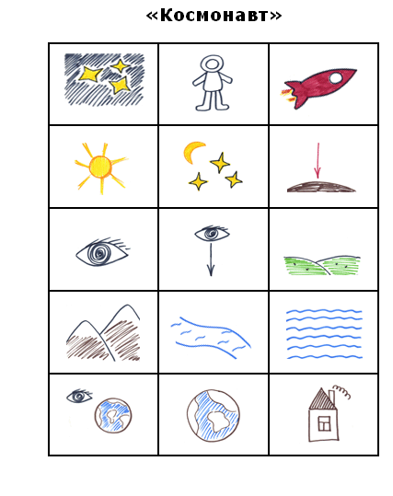
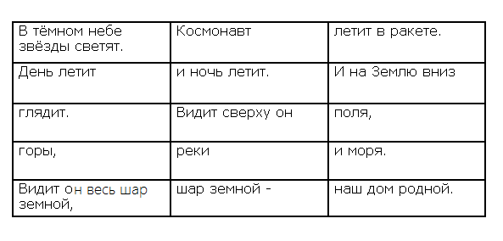
Мнемотаблица –
Это целая схема, в которую заложен текст
( рассказ, стих, сказка и т. п.)
8

Slide 9
Заучивание стихотворений
9

Slide 10
Результаты:
дети научились пользоваться зрительным планом, смоделированным взрослым (предметные картинки, план-схема, мнемодорожки и т.д.);
повысилась детская инициативность и познавательная активность в ходе составления рассказа;
повысился интерес к публичному рассказыванию, дети преодолевают робость, застенчивость, учатся свободно держаться перед аудиторией;
- стихи и потешки запоминаются быстрее и с большим интересом;
увеличился словарный запас;
формируется параметр оценки рассказов товарищей и своих собственных.
-
10

